Slide 1
Искусственные нейронные сети и их применения
Ососков Геннадий Алексеевич
Лаборатория Информационных Технологий,
Объединенного института ядерных исследований
email: ososkov@jinr.ru
http://gososkov.ru

Slide 2
Программа лекционного курса
Лекция 1
Биологические предпосылки
Искусственный нейрон и его возможности
Устройство искусственных нейронных сетей
Многослойный персептрон и методы его обучения
Радиально-базисные сети
Клеточные автоматы, как локальные нейросети
Лекция 2
Полносвязные сети Хопфилда. Их применения.
Лекция 3
Метод глубокого обучения для нейросетей
Лекция 4
Исследования ИНС с глубоким обучением в ОИЯИ и ГГТУ
Библиотеки глубокого обучения ИНС и ускорение путем распараллеливания в облачной инфраструктуре
Заключение. Перспективы нейросетей с глубоким обучением

Slide 3
Лекция 1

Slide 4
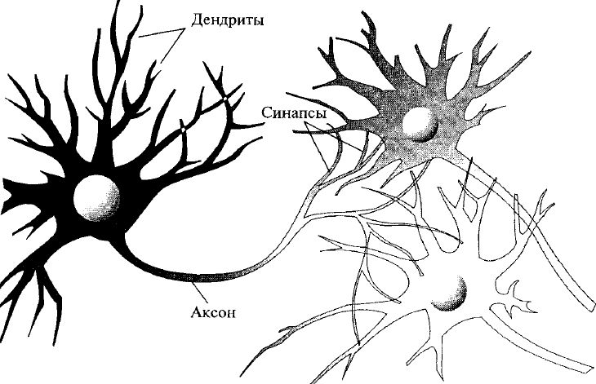
Биологические предпосылки
Привлекательные свойства мозга
способность выполнять в параллельном режиме логические, распознающие и оптимизирующие функции;
давать приемлемый ответ даже при неполных или ошибочных входных данных;
устойчиво работать при сбоях или выходе из строя одного или даже группы нейронов (пример с Луи Пастёром);
обучаться, т. е. улучшать свои характеристики в процессе обработки данных.
Биологический нейрон – клетка, состоящая из сомы - тела нейрона, к ней через отростки дендриты подходят аксоны - линии передач от других нейронов. Cинапс преобразует входную информацию, переводя нейрон в состояние возбуждения или торможения.
Мозг состоит из 10¹¹ параллельно работающих нейронов, каждый связан с 10⁴ других нейронов, так что всего в биологической нейросети 10¹⁵ нейросвязей!

Slide 5
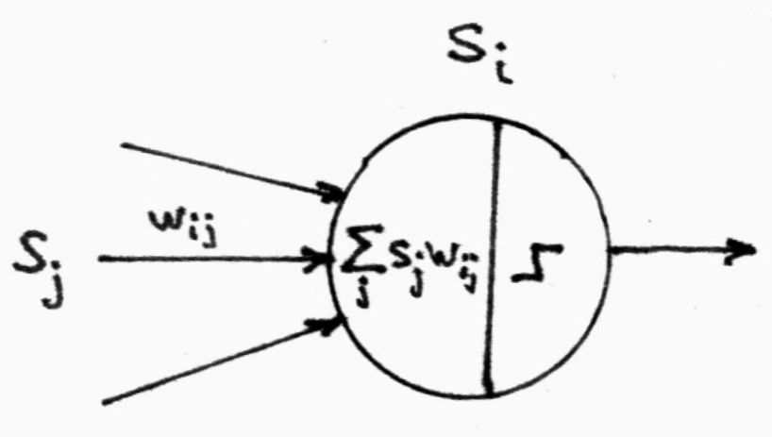
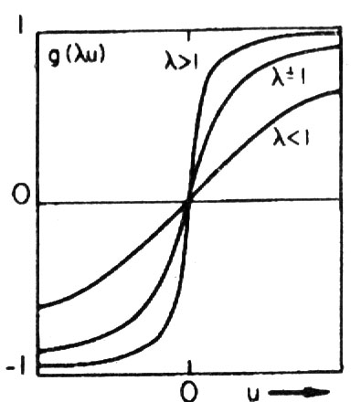

История:
Ramón y Cajal & Camillo Golgi Нобелевская премия 1907 за теорию нейронных систем
MacKallok-Pitts (1943) математическая модель биологического нейрона
3. D.Hebb (1949) правило обучения нейронов : при повторном или настойчивом возбуждении одним нейроном другого их синаптическая связь усиливается.
4. R. Sutton: w_{ij}(t+1) - w_{ij}(t) = Δ w_{ij} = ηs_{i}(t)s_{j}(t) – правило подстройки весов
Что получилось
Архитектура искусственных нейронных сетей (ИНС). ИНС состоит из нейронов, –простых логических устройств, характеризуемых:
уровнем активации;
топологией связи друг с другом;
мерой взаимодействия с другими нейронами,
называемой синаптической силой связи или весом.
Веса этих связей различны и должны определяться в зависимости от решаемой задачи.
Вся система состоит из большого числа нейронов. Результат работы ИНС малочувствителен к характеристикам конкретного нейрона.
общий входной сигнал, поступающий
на i-й нейрон от всех остальных нейронов
h_{i} = Σ_{j} w_{ij} s_{j}
Синаптический вес
Функция активации

Slide 6
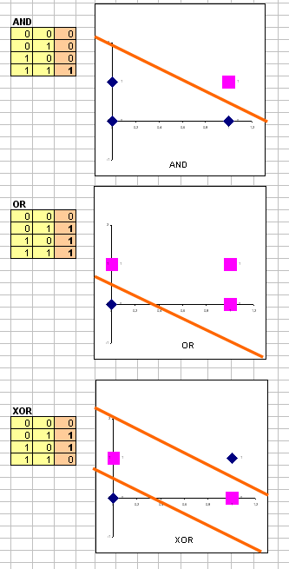
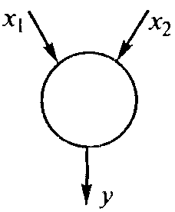
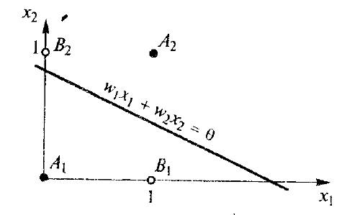
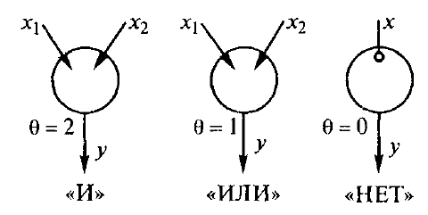
Что может ИНС из одного нейрона
Самая простая однонейронная сеть
Уравнение выхода
упрощается до ,
где θ - простой порог. Это позволяет
выполнить булевы операции AND, OR,
NOT, однако «исключающее или» XOR не
может быть выполнено принципиально,
h_{i} = Σ_{j} w_{ij} s_{j}
y= x₁⋅w₁+x₂⋅w₂=θ
т.к. относится к классу линейно неразделимых задач.
Для ее выполнения требуется дополнить сеть еще одним слоем
из двух «скрытых» нейронов
Выполнение логических операций
Персептрон со скрытым слоем
Успехи однослойных персептронов Ф.Розенблатта в 60-х и их крушение после выхода книги Минского-Паперта в 1969 г. «Темные годы ИНС» до конца 80-х

Slide 7
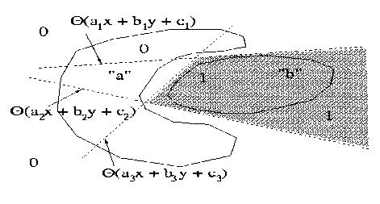
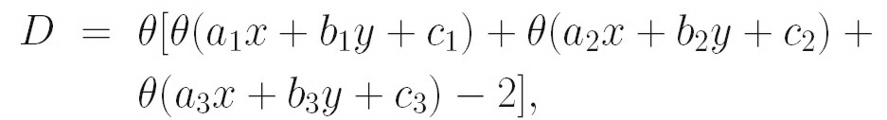

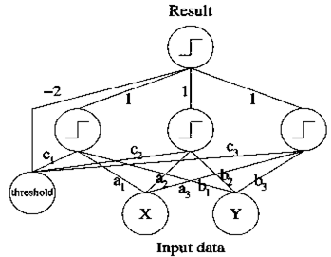
Нейроклассификатор
Нужен классификатор, разделяющий точки множеств а и b. Введем дискриминирующую функцию вида
Здесь пороговая функция
Параметры а_{i},b_{i},c_{i} i=1,2,3; подбираются так, чтобы D=1 для «b» и D=0 для «a».
Многослойный персептрон, реализующий этот классификатор, выглядит так
Главный вопрос: как подобрать эти параметры?
Ответ – обучить нейронную сеть на наборе точек с метками, указывающими к какому множеству они принадлежат. Такой набор называется обучающей выборкой, а сам процесс – обучением с учителем.

Slide 8
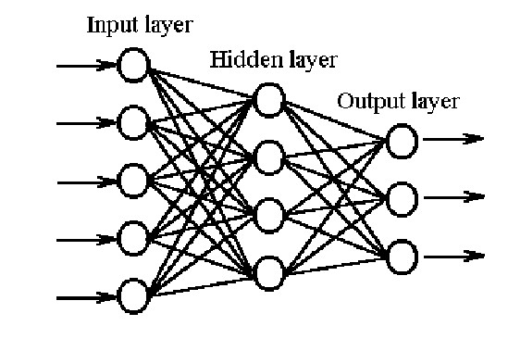
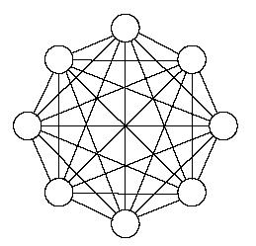
ИНС, применяемые в экспериментальной физике
Прямоточная ИНС или многослойный персептрон (МСП) (МСП,RBF-сети).
Обучение с учителем.
Цель обучения – определить веса так, чтобы обученная сеть решала задачу распознавания или классификации.
Этапы применения МСП:
Создать обучающую выборку как набор пар (X_{i},Z_{i}), где X_{i} – входное значение, Z_{i} – его целевое значение.
Обучить МСП, т.е. так подстроить веса w_{ij}, чтобы сеть определяла правильный выход для входов, не использованных при обучении
3. Протестировать МСП на тестовой выборке
4. Обученная сеть реализуется как программа или нейрочип для очень быстрого применения
h_{i}=g(Σ_{j}w_{ij} s_{j})
2. Полносвязная ИНС
(сеть Хопфилда)
Самообучение

Slide 9
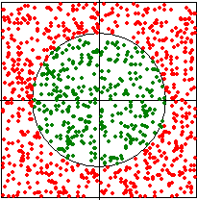
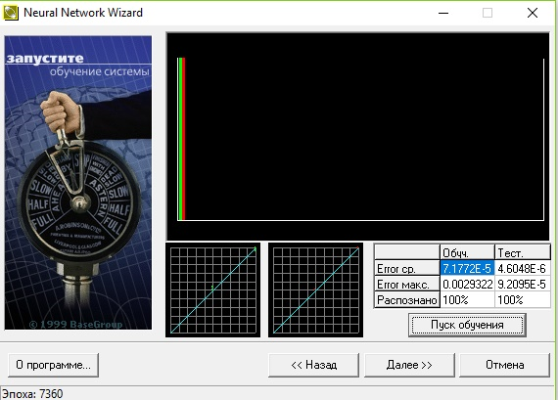
Задача: обучить сеть определять, где точка, - внутри круга или вне него. Обучающая выборка из 1000 троек чисел: на вход сети подают по 3 числа (X,Y, Z) : координаты точки X,Y и признак Z (Z =1 - внутри круга или Z =0 – вне его).
Пример задачи на классификацию с помощью МСП
Решение с помощью нейропакета Neural Network Wizard
Порядок работы: http://studopedia.su/11_111995_poryadok-raboti-s-Neural-Network-Wizard.html
Ввод обучающей выборки (формат)
Нормировка входных данных
Выбор структуры МСП: 2-5-1
Задание параметра λ функции активации
Определение % выборки
на обучение и на тестирование
Запуск обучения
Возможность проверки работы обученной
сети
Хотя есть отличные нейропакеты в свободном доступе, однако все равно, - выбор структуры ИНС (число скрытых слоев и скрытых нейронов), выбор активации, инициализация весов, - все это остается на уровне искусства или «магии».

Slide 10
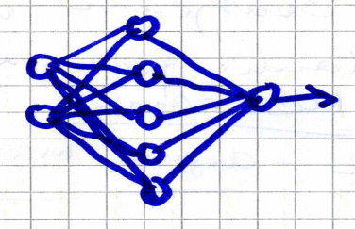


Тайны обучения.
Что внутри черного ящика ИНС?
Чтобы обучить МСП применяют метод обратного распространения ошибки, когда минимизируют по всем весам функцию ошибки сети:
E=Σ_{m}Σ_{ij} (y_{i} ^{(m)} – z_{i} ^{(m)} )² → min_{{wij}}
X
y
Всего 15 весов
h_{i}=g(Σ_{j}w_{ij} s_{j})
$$\frac{∂E}{∂w_{ij}}=0$$
Т.о. надо решать систему из 15 уравнений
с 15 неизвестными значениями весов w_{ij} w_{jk} для чего требуется дифференцируемость активационной функции g(x), определяющей выход каждого нейрона
. Выбор сигмоидальной функции
обеспечивает к тому же простое выражение и для ее
производных, ) , входящих в формулы для итеративной (по эпохам обучения) подстройки весов. Для весов выходного слоя имеем
, для скрытого слоя - ,
где η - параметр скорости обучения.
Сеть считается обученной, когда в эпохе обучения t максимальная ошибка обучения Е=max _{t,j} |y _{t,j} –z _{t,j} | уменьшится до заданной точности.

Slide 11
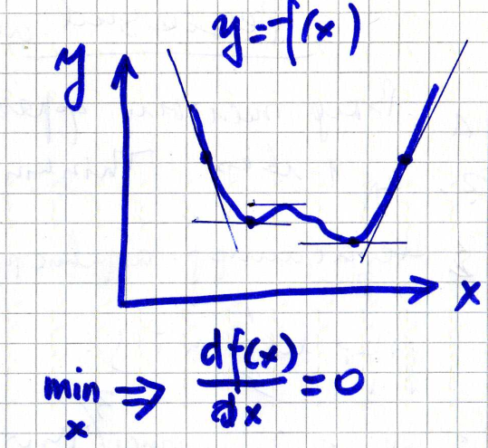
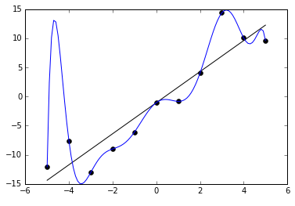
Проблемы минимизации функции ошибки сети
Обычный метод решения - антиградиентный спуск Итеративные алгоритмы поиска минимума многомерной функции методом наискорейшего спуска требуют:
Удачного выбора начального приближения.
Интервал выбора начальных значений w⁰_{ij} ,w⁰_{jk} нельзя брать произвольным, он должен соответствовать задаче.
2. Оптимального выбора шага по параметрам или скорости сходимости η
Проблема переобучения – overfitting, когда ИНС с переизбытком скрытых нейронов прекрасно решает задачу для данных обучающей выборки, но не справляется с тестовыми данными.
10 параметров вместо двух

Slide 12
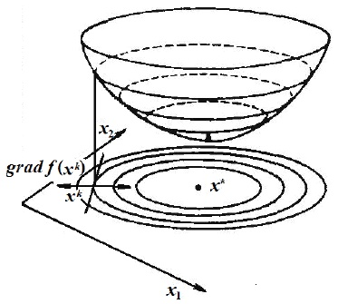
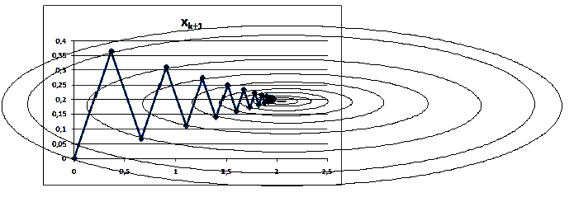
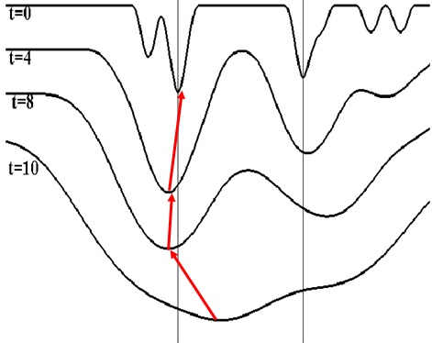

Минимизация – вычислительные приемы
Антиградиентный спуск – хорошо работает для унимодальных функций при удачно выбранном начальном приближении, однако для функции E(w_{ij} ,w_{jk}) характерно овражное строение и наличие многих локальных минимумов.
Выход – метод параллельных касательных «партан»
Наискорейший спуск для обычной и «овражной» поверхностей
Как выбраться из ложного локального минимума E(w_{ij} ,w_{jk})
Метод симуляции отжига
– simulated annealing
λ=1/t E=E(t,W)
Существует еще много важных способов обеспечить сходимость процесса обучения нейросети. О них речь пойдет далее в контексте конкретных нейросетевых задач.

Slide 13
Почему ИНС так востребованы в физике
Нейросети с их способностью к обучению и самообучению явились весьма эффективным средством решения многих экспериментальных задач, так что физики накопили большой опыт в применении ИНС во многих экспериментах для распознавания изображений, траекторий элементарных частиц и проверки физических гипотез.
В физике были особенно популярны, в частности, МСП. Именно физики написали в 80-х программный нейропакет JetNet и были одними из первых пользователей нейрочипов.
Причины:
возможность монте-карловской генерации обучающей выборки любой требуемой длины на основе современной физической теории ;
появление в то время на рынке нейрочипов, реализующих обученную нейросеть для ее применения, как сверхбыстрого триггера;
появление удобных в использовании программ для конструирования МСП и реализации их обучения типа церновской программы TMVA – the Toolkit for Multivariate Data Analysis with ROOT.

Slide 14
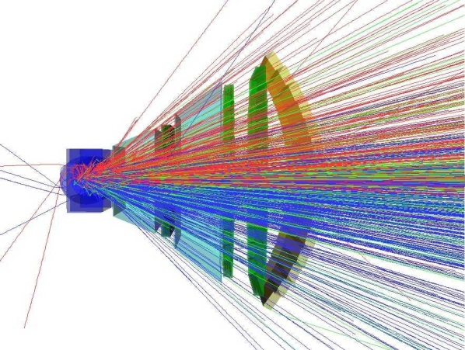
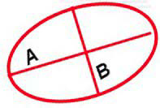
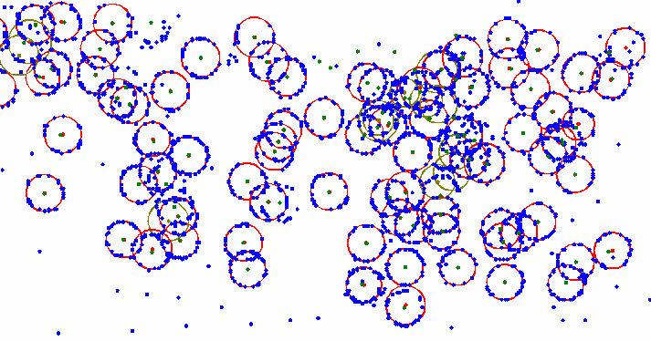
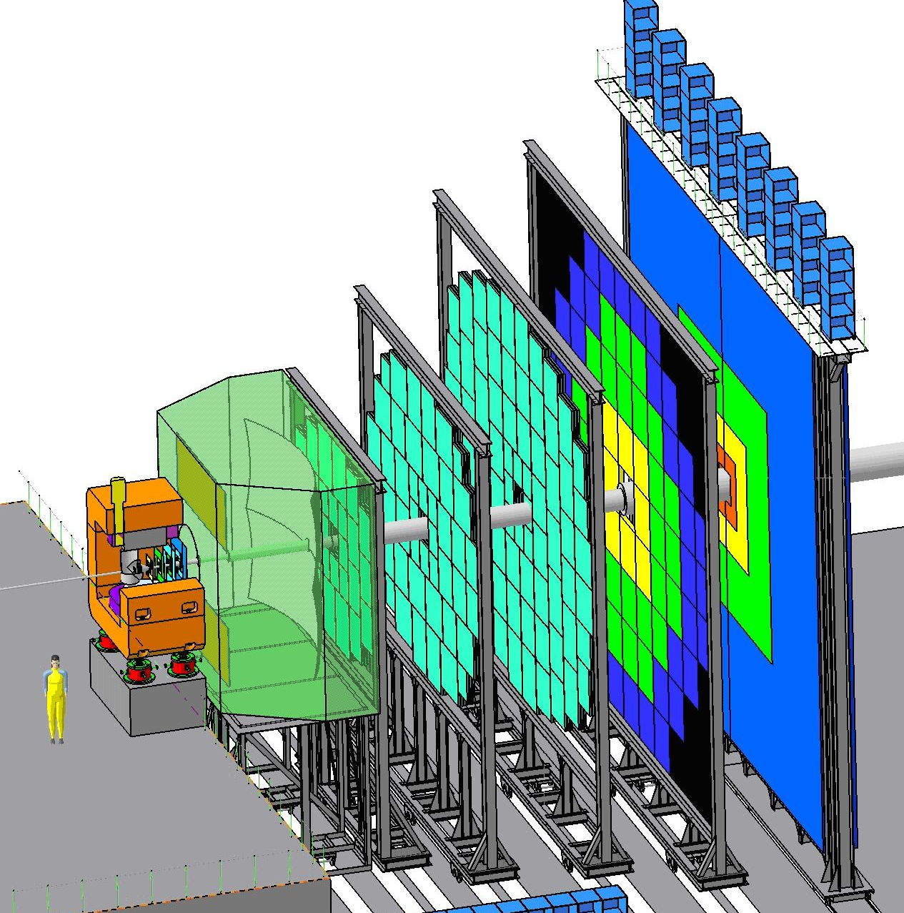
Ядерно-физический эксперимент и возникающие задачи
1. Эксперимент СВМ
(Германия, GSI, запуск планируется в 2020)
Поток данных: 10⁷ событий в сек,
~1000 треков в событии
~100 чисел/трек
Всего: терабайт/сек !
RICH - Cherenkov
radiation detector
Condensed
Barion
Matter
TRD
RICH
Модельное событие центрального соударения ионов золота в вершинном детекторе
schematic view of the СВМ setup
Задачи: распознать все треки и кольца RICH и найти оценки их параметров, с учетом их перекрытий, зашумленности и оптических искажений
Вид фотонов, зарегистрированных RICH детектором, которые образуют
характерные кольца

Slide 15
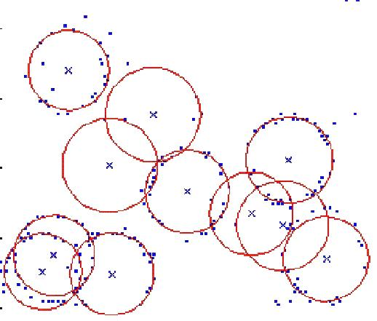
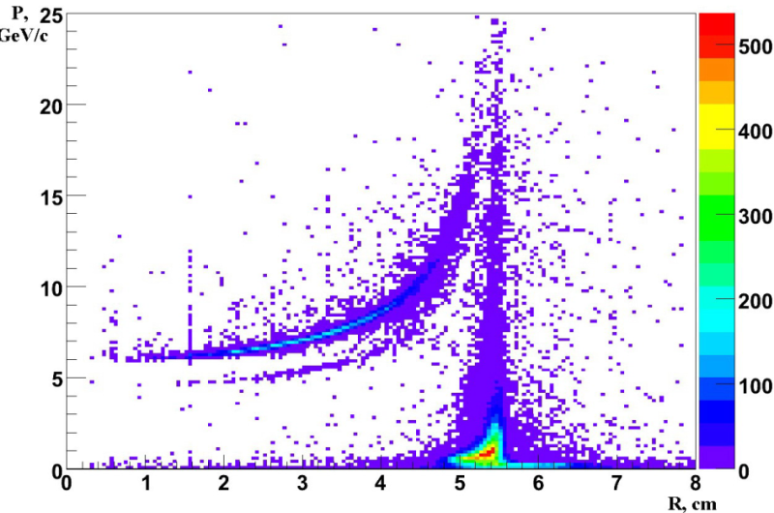
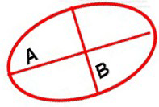
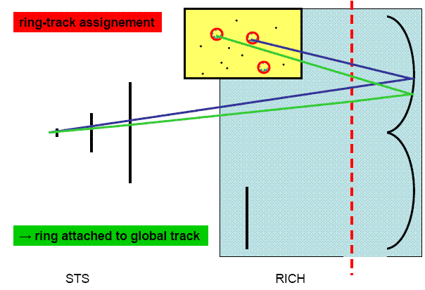
Примеры применения МСП в ФВЭ : 1. детектор RICH
фрагмент плоскости
фотодетектора
в среднем в событии СВМ
2 тыс. точек на 80 колец
Схема детектора черенковского
излучения RICH
π
e
Этапы обработки:
распознать кольца
учесть оптические искажения детектора, приводящие к эллиптической форме колец;
привязать найденные кольца к трекам частиц, интересующих экспериментаторов
устранить ложные кольца, которые могут исказить физические результаты
Выполнить идентификацию частиц
μ

Slide 16
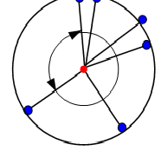
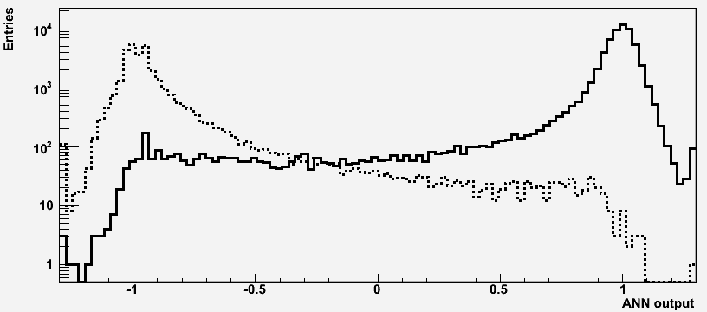
Идентификация частиц по данным детектора RICH
- это задача выбора между двумя гипотезами
Следовало выбрать наиболее значимые характеристики полученных колец, чтобы 1. удалить ложно найденные кольца
2. провести идентификацию частиц
количество точек в найденном кольце
расстояние от центра кольца до ближайшего трека
сумма трех наибольших углов между соседними точками
радиальная позиция на плоскости фотодетектора
χ² эллиптической подгонки кольца
большая (A) и (8) малая (B) полуоси эллипса
угол поворота эллипса φ относительно оси абсцисс
азимутальный угол трека
импульс трека
Использовался МСП с 10 входными, 20 скрытыми и 1- м выходном нейроне
Обучение велось на Монте-Карло выборке из событий с 3000 электронов (+1) и 3000 пи-мезонов (-1). Порог -0.5 обеспечил идентификацию электронов с уровнем подавления пионов 500 для р<6ГэВ/c b 260 для р>6 ГэВ/с при 93%-й эффективности распознавания колец
Значения выходного нейрона

Slide 17
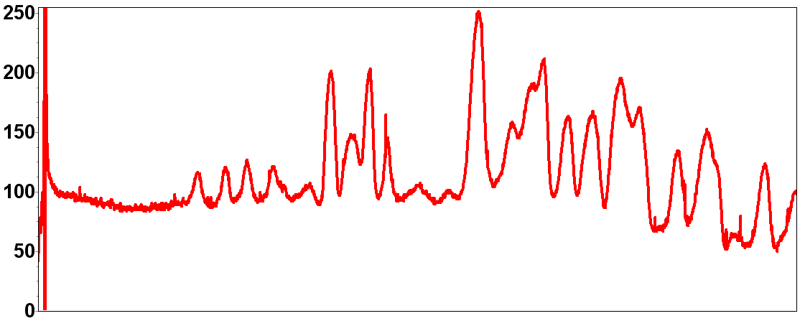
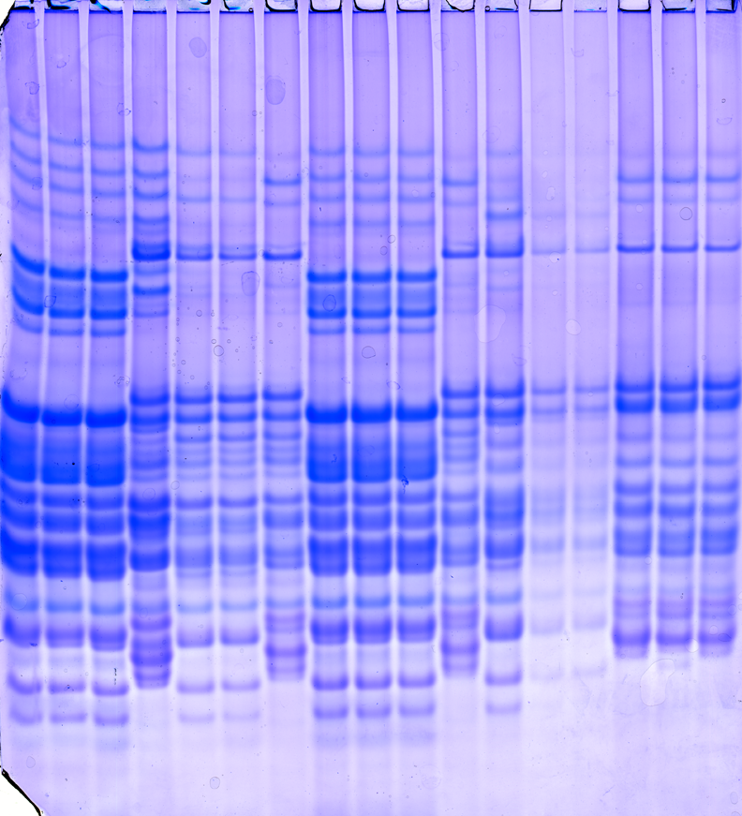
2. МСП в решении генетических задач
Генетика протеинов
Генетику глиадинов (спирторастворимых белков)
изучают путем электорофореза на гелевой подложке сразу 17 белковых образцов. Каждая из образующихся 17-ти электрофореграмм после ее оцифровки дает денситографический спектр, состоящий из 4 тыс. пикселей.
Пример многодорожечной электрофореграммы для 17 сортов пшеницы
Такой спектр – генетический маркер, уникальный для каждого белка и опытный эксперт по спектру может точно распознать сорт как по отпечатку пальца.
Процедура такой классификации крайне важна в радиобиологии, а также в сельском хозяйстве для отбора чистых сортов.
Поэтому ее надо автоматизировать!

Slide 18
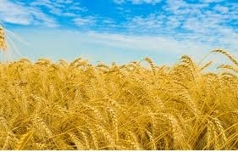
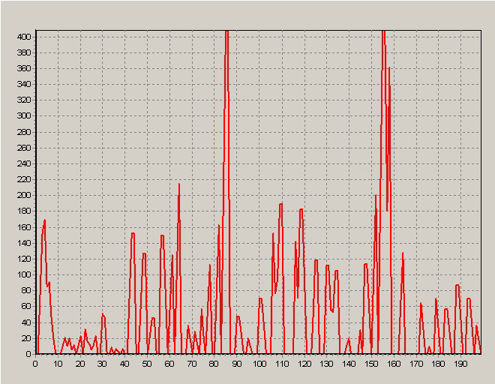
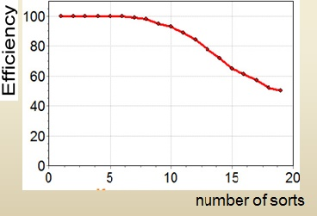

МСП для генетической классификации белков
Нейросетевая классификация электрофореграмм для важной задачи отбора сортов твердой пшеницы
Полученная обучающая выборка для 50 сортов
состояла из 3225 денситограмм, предварительно
классифицированных экспертами и маркированных
По сортам.
Проклятье размерности
вход: 4000 отсчетов
выход: 50 сортов
Размерность ИНС D=4000*256+256*50>10^{6,}
Т.е. миллионы весов или уравнений для решения
методом обратного распространения ошибки!
Необходимо кардинально сокращение входных данных без потери их информативности
Уже применялись различные
методы сокращения размерности
Огрубление данных с 4000 на 200 зон
2. Фурье и вейвлет анализ
3. Выделение главных компонент
4. Ранжирование пиков по их амплитудам
Удалось добиться сокращения входа на два порядка, но нейронная сеть показывала недопустимо низкую эффективность классификации уже для 10-15 сортов

Slide 19
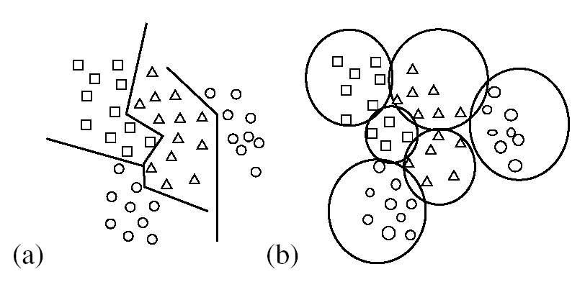
Почему, собственно, многослойный персептрон?
Там выход нейрона Σ_{k} w_{jk}x_{k} равен
скалярному произведению векторов X и W_{j}. Но есть радиально-базисные сети (РБФ), где выход нейрона равен расстоянию ρ(X,W_{j}) между ними.
Чаще всего используют метрики:
Σ_{j} (x_{j} – w_{ij})² – квадрат эвклидова расстояния;
Применяют также d²(X,W_{j} ) = (X-W_{j} )^{-T} С⁻¹ (X- Wj )^{T} - расстояние Махаланобиса для случаев, когда известна ковариационная матрица пикселей С.
RBF-сеть имеет скрытый слой из радиальных элементов, каждый из которых воспроизводит гауссову поверхность отклика и выходной слой, состоящий из элементов с линейными функциями активации.
Обучение РБФ-сети при размещении центров гауссианов в обучающих точках сводится к однократному решению линейной системы уравнений и поэтому на порядок быстрее, чем для МСП. Однако необходимость рационального подбора гауссианов методом проб и ошибок сводит на нет преимущества РБФ сетей
Требовалось так «улучшить» РБФ-сети, чтобы, сохраняя их преимущества, избавиться от недостатков

Slide 20
Наши нововведения в РБФ-ИНС, по сравнению со стандартной РБФ сетью:
нейрон использует более простую в вычислении пороговую активационную функцию, вместо гауссовой как в стандартной RBF;
динамическое добавление нейронов в скрытом слое;
отдельное обучение нейронов и слоев (более эффективно!);
гарантированная сходимость и конечность времени выполнения алгоритма обучения
Алгоритмы обучения
Предлагается два возможных алгоритма обучения второго слоя нейронов, который реализует разделения на решающие области.
Алгоритм N1 (обучения нейронов в скрытом слое с использованием метода ближайшего соседа)
Берем случайный элемент обучающей выборки и строим кластер из его соседей, входящих в тот же класс, в соответствии в выбранной метрикой;
По ходу перевычисляется центр тяжести кластера C и увеличивает его радиус R, пока не встречается элемент другого класса;
Добавляем в скрытый слой нейрон с весом равным радиусу-вектору C, порогом R и меткой данного класса;
Повторяем процедуру с любым неиспользованным элементом и продолжаем до полного исчерпания обучающего множества.

Slide 21
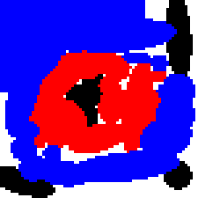
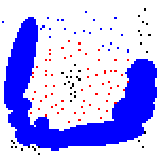
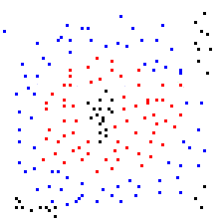
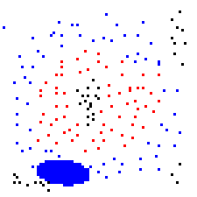
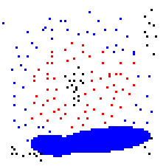
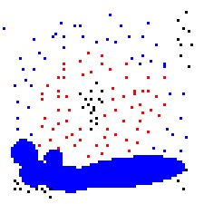
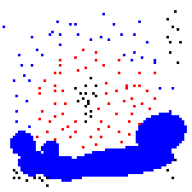
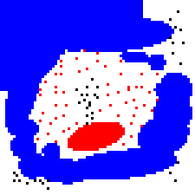
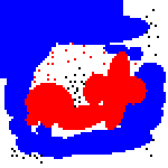
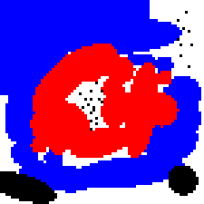
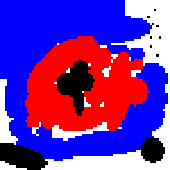
Демонстрация алгоритма №1.
Конечность процедуры очевидна
Процедура гарантирует
конечность циклов
Обучения и 100%-но
правильную
классификацию на
обучающей выборке, но
требует слишком много
скрытых нейронов

Slide 22


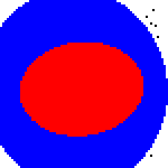
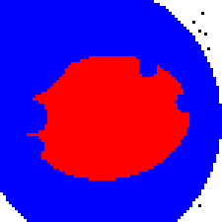



Алгоритм N2 обучения
используется метод наиболее удаленного соседа
Создается кластер, который включает в себя все элементы выбранного случайно класса, невзирая на то в него могут попасть и элементы других классов.
При добавлении такого нейрона некоторые элементы обучающего множества оказываются правильно классифицированными,
а некоторые элементы из бывших классифицированными ранее но принадлежащих другому классу оказываются дисклассифицированными. (т.е. возвращаются в обучающее множество).
Процесс добавления в сеть таких нейронов продолжается до тех пор пока добавляемый нейрон исключает из обучающего множества элементов больше чем добавляет.
Видно что этот процесс не может гарантировать полного исчерпания
обучающего множества, тогда как первый - гарантирует.
Поэтому для завершения классификации вновь используется первый алгоритм.
Также потребовался последний слой, который просто реализует отображение выходов предыдущего слоя в желаемый выход сети после обучения методом обратного распространения ошибки.

Slide 23

Пример применения
Исходное изображение алгоритм № 1 объединение двух
алгоритмов

Slide 24

Клеточные автоматы (КА)
КА – это дискретная динамическая система, образованная регулярной решеткой ячеек, каждая имеет нескольких состояний, например 1 и 0. Для каждой ячейки определены ее соседи и правила перехода из одного состояния в другое. Правила локальны, т.е. зависят только от соседей. Изменения значений всех клеток происходят одновременно. Дж.Конвей предложил правила КА для игры «Жизнь»:
если клетка имеет двух "живых" соседей, она остается в прежнем состоянии. Если клетка имеет трех "живых" соседей, она переходит в "живое" состояние. В остальных случаях клетка "умирает".
Применение подобных правил к зашумленным данным измерений для организации «вымирания» изолированных шумовых точек
оказалось весьма эффективным способом.
Еще более полезным оказалось применение КА для реконструкции треков. В качестве клеток берут сегменты (tracklets), соединяющие экспериментальные отсчеты на соседних координатных плоскостях. Клетка =1, если на данном этапе сегмент считается частью трека, и 0, если
отрезок соединяет точки, не лежащие на одном треке. Соседство устанавливается по совпадению конечной и начальной точек сегментов и их близости по направлению (по малости угла между ними).

Slide 25





2D клеточный автомат для генерации случайных векторов
На решетке 32*100 строится 2D клеточный автомат, каждая ячейка которого
определяется по своим соседям по формуле: 32
(1)
Решетка сворачивается в тор для выполнения
граничных условий
100
Ячейки вначале случайно засеваются нулями и
единицами. Потом на каждую эволюцию КА по
формуле (1) получаем 100 32-значных случайных числа, образующих
100-мерный случайный вектор с равномерным распределением.
Использовалось для вычислений по КХД

Slide 26
Лекция 2

Slide 27
Нейронная сеть Хопфилда (ХНС)
Это полносвязная сеть из бинарных нейронов s_{i} c симметричной весовой матрицей w_{ij} = w_{ji} , w_{ii} = 0. Эволюция ХНС приводит ее в некоторое состояние устойчивого равновесия. Функционал
энергии сети – это билинейная функция Ляпунова
E(s) = - ½ Σ_{ij} s_{i} w_{ij} s_{j}.
Теорема Хопфилда: в результате эволюции E(s) убывает в локальные минимумы, соответствующие точкам стабильности сети.
Для нахождения глобального минимума E сеть термализуется.
В соответствии с теорией среднего поля состояния нейронов
v_{i} = < s_{i} >T усредняются по температуре Т. Эволюция сети определяется уравнением динамики среднего поля:
v_{i} =1/2(1+tanh(-∂E/∂v_{i} 1/T) =1/2(1+tanh(H_{i} /T)),
где H_{i} = <Σ_{j} w_{ij} s_{j} >T – локальное среднее поле нейрона.
Значения v_{i} , переставшие быть целочисленными, определяют уровень активности нейрона, т.е. в случае v_{i} > v_{min} нейрон считается активным. Температура убывает по схеме
«имитационного закаливания» (simulated annealing).

Slide 28


Ассоциативная память
Запоминание конкретного образа сетью Хопфилда размера N.
Задана обучающая выборка образов ξ_{a}, a = 1..p. Требуется построить такую матрицу весов W, чтобы нейронная сеть имела в качестве стационарных состояний образы обучающей выборки. В случае одного обучающего образа получаем вес стационарного состояния S=x: ,
при котором энергия состояния минимальна
E_{ij} = -(1/2) x_{i}x_{j}x_{i}x_{j}=-1/2, а полная энергия сети попадает в глобальный минимум E = -N²/2. Для запоминания нескольких образов решением будет выражение соответствующее правилу Хебба:
Ассоциативный характер памяти сети Хопфилда по содержанию информации качественно отличает ее от обычной, адресной, компьютерной памяти, т.к. доступ к информации производится непосредственно, даже по частично известным искаженным фрагментам.

Slide 29

Расширение ассоциативной памяти
Как показал Хопфилд, из-за перекрытия возникают ложные образы , так что нейронная сеть может хранить не более чем 0.15 N различных образов.
Однако в матрице весов нейронной сети содержится много избыточной информации об образах, что повышает надежность нейросети даже при исключении большого числа связей между нейронами. В случае коррелированных образов достаточно исключить связи, вычисляемые следующим образом: если хотя бы для одного образа знак соответствующего слагаемого в формуле для w_{ij} не совпадает со знаком всей суммы, то эта связь между нейронами исключается .
До исключения нежелательных элементов сеть отказывалась распознавать даже близкие по виду чистые символы, но после исключения нежелательных связей, когда их число составило 16% от первоначального числа, нейронная сеть восстанавливает символы с зашумлением 20%.
Дальнейшее увеличение емкости нейросети можно достигнуть также за счет сведения значений весов к трем цифрам: (-1,0,+1)
Распознавание зашумленных образов путем исключения «плохих» связей

Slide 30


Распознавание треков. Метод сегментов.
Имеется множество N экспериментальных точек на плоскости. Требуется выбрать (распознать) среди них те, по которым проходит некоторое число непрерывных гладких кривых (треков).
Энергетический функционал (Денби и Петерсон, 1988) состоит из двух частей:
E = E_{cost} + E_{constraint} ,
где
поощряет связи нейронов принадлежащих одному и тому же треку, т.е. короткие смежные сегменты с малым углом между ними.
Вводится нейрон s_{i j} как
направленный сегмент,
соединяющий точки i, j .
Заметим, что метод сегментов дает не менее плодотворные результаты и при использовании клеточных автоматов.
w_{ijkl}
E_{constraint} запрещает как межтрековые связи (бифуркации), так и чрезмерный рост числа самих треков.

Slide 31


Пример применения для распознавания событий с короткоживущими частицами
EXCHARM - проблема: разрешить бифуркации,
но не допустить массовых ветвлений треков
Заметим: появление единственной шумовой привело бы к появлению ~80 дополнительных мешающих нейронов
Эффективность 99% за счет гибридного алгоритма, комбинирующего
применение быстрого традиционного алгоритма для 92% событий и
нейропрограмму для тех 8%, которые не прошли сшивку треков в
пространстве.

Slide 32


Роторные сети Хопфилда. Идея Петерсона (1990).
Нейрон – это ротор, т.е. единичный вектор,
Выходящий из i-й точки, измеренной на треке.
Двухчленная энергетическая функция
первый член
второй член
сближает роторы по направлению выстраивает роторы вдоль трека
Исходное состояние
Результат эволюции

Slide 33

Наше развитие этой идеи для треков в магнитном поле (эксперимент ARES)
Простая энергетическая функция
без ограничивающих членов
В кольцевом детекторе ARES достигнута эффективность распознавания – 98% за счет следующих дополнительных усилий:
Префильтрации с помощью клеточного автомата
Удачной процедуры начальной установки роторов
Введения весовых множителей к синаптическим весам для «отталкивания» от соседних треков

Slide 34



Пример применения модифицированных роторных нейронов. Обработка ионограмм.
Ионограмма вертикального зондирования
3D изображение
той же ионограммы

Slide 35



Этапы обработки ионограммы:
Клеточный автомат убрал вертикальные помехи
и заполнил пропущенные отсчеты
Инициализация роторов путем углового
гистограммирования в скользящем окне переменного
размера в зависимости от изменения кривизны трека
позволила сократить эволюцию сети до 3-5 итераций
Результат распознавания

Slide 36
Эластичные нейронные сети Хопфилдова типа
Недостатки применения нейросетей:
Слишком медленная сходимость из-за излишнего числа степеней свободы
Решается только проблема распознавания без учета известной модели трека
Чрезмерная чувствительность к шумам
Идея: Объединить этапы распознавания и фитирования кривых, максимально используя априорную информацию.
Как это сделать Зная уравнение трека, создать эластичный шаблон и изгибать его (меняя параметры уравнения) так, чтобы он прошел по «своим» измеренным точкам.
Вопросы:
неизвестно число шаблонов;
где взять начальные значения их параметров;
как организовать подгонку сразу всех кривых (треков);
где тут нейронная сеть?

Slide 37


1-2. Число шаблонов и начальные значения параметров
Для нахождения шаблонов (templates) и грубых значаний их параметров
применяется преобразование Хафа – гистограммирование в пространстве
параметров с последующим поиском максимума гистограммы
Соответствие точка - линия
x=x0+tx z
x0=x-tx z
Метод поворотных гистограмм – это частный случай преобразования Хафа для распознавания прямых линий и при правильной программной реализации он работает на несколько порядков быстрее.
Аналогичный быстрый алгоритм разработан и для распознавания окружностей.

Slide 38



3-4. Введение нейронов, определяющих принадлежность
Пример: пространственный трек в магнитном поле – винтовая линия
Здесь π - вектор параметров винтовой линии,
S_{ia} - бинарный нейрон, определяющий принадлежность i-й точки к a-му шаблону трека, S_{ia} = 1, i-я точка принадлежит a-му треку
S_{ia} = 0, в противном случае
D _{ia}(π,x) - квадрат расстояния от точки до трека.
Минимизация E(S_{ia},π) ведется при условии, что каждая точка может принадлежать только одному треку или ни одному (Σ_{ia}S_{ia} = 0).
В последнем случае функционал штрафуется на величину λ
Минимизация идет по обычной схеме сетей Хопфилда: сеть термализуется с последовательностью температур Т_{k}>T_{k-1}>...>T₀, применяется теория среднего поля. Метод наискорейшего спуска дает итеративную процедуру
подгонки параметров винтовой линии
где - факторы Поттса, β=1/T.

Slide 39



Эластичные нейросети (продолжение)
Применение эласт. ИНС для
поиска черенковских колец
и распознавания треков
Ограничение на одновременный поиск - не более 13 объектов
Решение: находить объекты по одному, удаляя точки уже найденных
Объектов при последующем распознавании
Треки в дрейфовой камере в магнитном поле с ее лево-право неопределенностью. Потребовалось вводить 2D нейроны S_{i}=(s_{i}⁺, s_{i} —) ,
чтобы указать к какому именно треку следует приписать данную точку

Slide 40
Лекция 3

Slide 41
Предпосылки и неизбежность появления
глубоких нейросетей
Наступила эпоха Больших Данных. Новые технологические достижения: Суперкомпьютеры, карты GPU, облачные технологии.
Биологические открытия: Мозг млекопитающих организован по принципу многослойной архитектуры, зрительная кора животных непосредственно воспринимает пространственные объекты.
Решаемые задачи становятся все более сложными и, чтобы нейросеть могла их адекватно моделировать, ее архитектура должна становиться все более глубокой, путем добавления больше скрытых слоев и усложнения параметризации.
Однако простое увеличение числа скрытых слоев в большинстве случаев приводило к экспоненциальному росту межнейронных соединений и проблеме, известной как «проклятье размерности», ведущей обычно к переобучению сети или застреванию её минимизируемой ошибки в локальном минимуме.
Хопфилдовские сети также недостаточно эффективны для зашумленных и сложных объектов.
Возникла необходимость в глубоких нейросетях. Неизбежность применения параллелизма и виртуализации их обучения

Slide 42


Полносвязная ИНС как машина Больцмана
Джефри Хинтон в 2006 г. Предложил новый подход, скомбинировав в одной нейросети оба типа нейросетей – обучаемых с учителем методом обратного распространения и полносвязных самообучающихся сетей.
Он рассматривал последние как стохастические сети у которых вероятности состояний подчинены распределению Больцмана,
как функции энергии состояния ε_{I} и температуры T системы нейронов.
Поэтому такие сети были названы машинами Больцмана (Boltzmann machine - ВМ).
Графическое изображение ВМ

Slide 43

Ограниченная Машина Больцмана
Затем Хинтон разделил нейроны БM на две группы видимых и скрытых нейронов, где видимые нейроны могут получать информацию извне, т.е. воспринимать данные обучающей выборки. Это позволяет вычислить вероятности состояний скрытых нейронов путем установления температурного равновесия всей БМ. Медленность процесса сходимости к такому равновесию явилось серьезным препятствием для обучения БМ, поэтому Хинтон предложил новую эффективную архитектуру сети, названную им
ВМ
Графическое
изображение RВМ
«Ограниченной Машиной Больцмана» (restricted Boltzmann machine - RBM), в силу запрета в этой архитектуре на связи между нейронами своего слоя.
После обучения RBM какого-то уровня выходы ее скрытых нейронов используются как данные для обучения RBM более высокого уровня. Такой метод упаковки – стекинга слоев RBM позволяет эффективно обучать многослойные конструкции скрытых нейронов и является одной из наиболее применяемых стратегий глубокого обучения. С прибавлением каждого нового слоя обобщающие свойства нейромодели становятся лучше.
Слово «глубокий» относится здесь к числу слоев сети. Большинство современных алгоритмов обучения типа МСП используют «мелкую» архитектуру в 1-2 слоя. Мозг млекопитающих организован по принципу глубокой архитектуры

Slide 44

Сети глубокого доверия - Deep Belief Networks
Таким образом Хинтон ввел Сети глубокого доверия - Deep Belief Networks (DBN), собранные из многих RBM слоев, способных самообучаться, получая распределения вероятностей того, что подается им на вход.
Эволюция RBM слоев выполняется методом Монте Карло по схеме Марковской цепи (Markov chain Monte Carlo - MCMC), который должен сойтись в процессе эволюции, чтобы получить средние значения искомых параметров. Но поскольку сходимость этого метода всегда слишком медленная для практических применений, Хинтон придумал минимизировать в процессе обучения некую другую функцию, названную им «контрастивное расхождение» (Сontrastive Divergence), при которой цепь Маркова может выполнить только один шаг и получить, на удивление, вполне приемлемый результат.
По окончании такого предварительного обучения несколькими RBM слоями финальная классификация выполняется в последнем слое DBN, обучаемом методом обратного распространения ошибки.

Slide 45


Различные типы глубоких нейросетей
и проблемы их обучения
    Многослойная прямоточная нейронная сеть
    Задана обучающая выборка (X_{i},Z_{i}). Инициируем веса w_{ij}, выбираем активационную функцию g(x) (обычно сигмоид σ(x)) и обучаем сеть.
Прежний опыт: чтобы обучить сеть применяют метод обратного распространения ошибки, когда методом градиентного спуска минимизируют по всем весам квадратичную функцию ошибки сети: E=Σ_{m}Σ_{ij} (y_{i} ^{(m)} – z_{i} ^{(m)} )² → min_{{wij}}
    Возникающие проблемы:
проклятье размерности
переобучение
застревание Е в ложном минимуме
затухающий или взрывной градиент
    Как их решают
    Уменьшение размерности сети,
    два метода:
    (1) Кардинальное сжатие входных данных,
    т.к. обычно они сильно скорелированы.
    Эффективен нейросетевой метод - автоэнкодер,
(2) Случайное прореживание нейронов – dropout,
когда каждый вес обнуляется с вероятностью p
либо умножается на 1/p с вероятностью 1-p
Dropout используют только при обучении сети.

Slide 46

2) Переобучение глубокой нейросети, как защититься
Переобучение (overfitting) — это излишне точное соответствие нейронной сети конкретному набору обучающих примеров, при котором сеть теряет способность к обобщению и не работает на тестовых примерах.
Иногда эта проблема возникает, если слишком долго обучать сеть на одних и тех же данных, так что сеть начнет не учиться на данных, а запоминать их шумы. Простой выход – ранняя остановка обучения.
Кроме того, переобучение бывает связано с усложнением модели из-за переизбытка скрытых нейронов Тогда одно из эффективных средств - тот же dropout.
Более общим является метод регуляризации, ограничивающий реакцию нейросети на влияние шумов добавлением штрафного члена в функцию ошибки сети
Коэфициент λ не должен быть большим и обычно λ=0.001.

Slide 47
3) Ложные минимумы функции ошибки сети
Для решения этой проблемы используют уже
упоминавшийся метод отжига,
Более известен Стохастический градиентный спуск
(Stochastic Gradient Descent – SGD), при котором
требуется только один проход по обучающим данным, когда значение градиента аппроксимируются градиентом функции ошибки, вычисленном только на одном элементе обучения, в то время как при обычном градиентном спуске на каждой итерации обучающая выборка просматривается целиком, и только после этого изменяется вес. Поэтому для больших массивов данных SGD работает много быстрее.
Выбор точки обучения в SGD происходит случайно, но попеременно из разных классов, что также повышает вероятность выхода из локального минимума. Чтобы не «промахнуться» при таких скачках мимо искомого минимума, в формулу обновления весов добавляют член типа «момента инерции» Δw_{i}=η•Gradw+α•Δw_{i-1.}
Все эти возможности включает метод ADAM (Adaptive Moment Estimation), который реализует SGD и, вдобавок, вычисляет адаптивную скорость обучения и оптимизирует шаг.

Slide 48

4) Затухающий или взрывной градиент
Проблема затухающего градиента неизбежно проявляется в многослойных нейросетях, особенно в случае сигмоидной активационной функции σ(x)
(заметим: σ’(x)≤¼; 0<x<1). При BackProp обучении ошибка с выходов отправляется на вход, распределяется по всем весам и отправляется дальше по сети к входу. При этом градиент (производная ошибки) — прогоняются через нейросеть обратно с многократным перемножением σ’(x). Когда в нейросети много слоев, градиент в слоях близких к входу становится исчезающе малым и веса практически перестанут изменяться.
Происходит «паралич сети» (противоположная картина называется «взрывной рост градиента», случается, если инициализировать веса большими значениями).
Для избежания затухания градиента нужно
грамотно выбирать функцию активации;
использовать правильную инициализацию
настраиваемых параметров нейросети;
выбирать функцию ошибки сети.

Slide 49

2. Автоэнкодер – сжимающая сеть
Автоэнкодер (autoencoder- АЕ) специальная архитектура ИНС, для обучения без учителя методом обратного распространения ошибки. Архитектура автоэнкодера — сеть прямого распространения, где входной и выходной слои содержат одинаковое число нейронов, а средний из скрытых слоев состоит из значительно меньшего их числа, образуя bottle neck - « бутылочное горлышко», заставляя нейросеть искать обобщения и корреляцию в поступающих на вход данных, выполняя их сжатие. Таким образом, автоэнкодер самобучается сжимать входные данные к меньшему числу наиболее информативных признаков, которые кодируются в значениях весов сети.
Основной принцип работы и обучения сети автоэнкодера — получить на выходном слое отклик, наиболее близкий к входному.
Можно показать, что автоэнкодер с одним скрытым слоем позволяет осуществлять линейное вычисление главных компонент, входных данных
3-хслойный автоэнкодер. При обучении стремятся получить выход x‘ наиболее близким к входному вектору x

Slide 50

Глубокий автоэнкодер
Однако больший интерес представляет глубокий автоэнкодер, выполняющий нелинейное вычисление главных компонент, как это было предложено М.Крамером еще в 1991 году.
Замечательный прием, облегчающий и ускоряющий обучение автоэнкодеров, основан на том, что веса слоя H при дешифровке сигналов после их сжатия в среднем слое можно получить транспонируя матрицу весов, полученную в кодирующем слое G.
Этот прием, называемый «связанные веса» (tied weights) дает двойное сокращение общего массива весов, что экономит память и упрощает и ускоряет обучение.
Автоэнкодер для извлечения f нелинейных факторов, 𝜎 означает сигмоидную функцию активации

Slide 51

3. Сверточные нейросети
для распознавания изображений
Мотивация: 1. Время обучения DBN очень велико
2. Прямое применение регулярных ИНС к распознаванию изображений бесполезно из-за двух основных факторов: (i) входное 2D-изображение в виде сканированного 1D-вектора означает потерю топологии пространства изображения; (ii) полносвязность ИНС, где каждый нейрон полностью связан со всеми нейронами предыдущего слоя, слишком расточительна из-за проклятия размерности, кроме того, огромное количество параметров быстро приводит к переобучению
.
Вместо этого, сверточные сети - Convolutional Neural Networks (CNN) принимают на вход двумерные цветные изображения, а нейроны в слое CNN связаны только с малой областью предыдущего слоя

Slide 52




Основы архитектуры CNN
Архитектура CNN: последовательность слоев, каждый слой преобразует один набор активаций в другой через фильтр-свертку с ядром.
Основные типы слоев для CNN: Сверточный слой, Слой объединения (pooling) и скрытый слой персептрона с обучением backprop). Также существуют слои RELU (rectified linear unit), выполняющие операцию max (0, x)
Convolutional
layer
Activation: ReLU
Input or
feature map
Example of classifying by CNN
Каждый слой принимает входные 3D данные (x, y, RGB) и преобразует их в выходные 3D данные. Чтобы построить все фильтры сверточных слоев, CNN должна быть обучена на помеченных изображениях с помощью метода обратного распространения ошибки.
Max pooling with a 2x2 filter

Slide 53
Немного философии об изменяющемся мире
В жизни мы имеем дело с объектами, изменяющимися во времени, и наш мозг, работая, всегда исходит из знания того, что уже было.
Однако обычные нейросети с одним скрытым слоем, глубокие сети, включая DBN, и даже такие продвинутые сети, как сверточные, предназначены для работы со статическими объектами. Никакое обучение не поможет традиционной нейросети смоделировать будущее состояние объекта.
Для описания динамического объекта нейронная сеть должна обладать некоей памятью, чтобы исходя не только из настоящего его состояния, но и из прошлого, нейросеть могла бы моделировать его последующее состояние.
Эту проблему решает семейство новых глубоких нейросетей, называмых рекуррентными (Recurrent Neural Networks - RNN). Они содержат в себе обратные связи, позволяющие сохранять информацию.

Slide 54


4. Рекуррентные нейронные сети
На схеме фрагмент нейронной сети A принимает входное значение x_{t} и возвращает значение h_{t}. Внутри этой ячейки – обычная сеть с одним скрытым слоем.
Наличие обратной связи позволяет передавать информацию от одного шага сети к другому. RNN можно рассматривать, как несколько копий одной и той же сети, каждая из которых передает информацию последующей копии
Так что RNN – самая естественная
архитектура нейронных сетей для
работы с последовательностями и списками.
Однако, чтобы RNN могла связывать предыдущую информацию с текущей задачей, требуется ее усовершенствование до LSTM сети (Long short-term memory - долгая краткосрочная память) – особой разновидности архитектуры RNN, способной к обучению долговременным зависимостям.

Slide 55





5. Сети LSTM
Вместо одного слоя RNN сети LSTM содержат целых четыре взаимодействующих слоя, позволяющих удалять информацию из состояния ячейки с помощью фильтров - gates. Фильтры состоят из слоя сигмоидальной нейронной сети и операции поточечного умножения и позволяют пропускать информацию на основании задаваемых условий.
Основной компонент LSTM – это своеобразная память сети –линия, проходящая по верхней части схемы.
С _{t-1}
С _{t}
В LSTM есть три фильтра, позволяющих защищать и контролировать состояние ячейки.
слой фильтра забывания определяет какую часть информации выбросить
2. что сохранить - 2 слоя: слой входного фильтра + tanh-слой
3. что получать на выходе

Slide 56

Управляемые рекуррентные модули
GRU (Gated Recurrent Unit)
Управляемый рекуррентный модуль GRU (Gated Recurrent Unit) является упрощенной версией LSTM. В нем фильтры «забывания» и входа объединяют в один фильтр «обновления» (update gate), а состояние ячейки объединяется со скрытым состоянием.
С помощью именно такой GRU нейросети нам удалось решить задачу восстановления траекторий элементарных частиц в детекторе GEM эксперимента BM@N в ОИЯИ. GRU сеть структурно проще и поэтому обучается в полтора раза быстрее LSTM, практически не уступая в эффективности на таком классе задач.

Slide 57


    6. Обучение с подкреплением
До сих пор нейросети обучались на тренировочной выборке с «правильными» ответами либо с учителем, либо самообучались, но в реальной жизни мы редко знаем набор правильных ответов, а просто делаем то или иное действие и получаем результат.
Отсюда идея обучения с подкреплением Reinforcement learning, - нейросетевой агент, находясь в состоянии S, взаимодействует с окружающей средой, а она его за эти действия поощряет и сообщает в какое состояние агент после этого перешел так, чтобы увеличивать общую награду.
Агент не знает, какое действие предпринять, как при обучении с учителем,
но зато узнает, какое действие принесет максимальное поощрение.
Действия могут повлиять не только на немедленное вознаграждение, но и на следующую ситуацию и все последующие награды.
Пример. Игра в пин-понг
http://karpathy.github.io/2016/05/31/rl/

Slide 58
Лекция 4

Slide 59


Изучение глубоких нейросетей в ОИЯИ и ГГТУ
В Лаборатории информационных технологий ОИЯИ разработан программный комплекс для задачи распознавания образов, реализующий четыре типа NN:
Автоэнкодер - реализация нелинейного анализа главных компонент предназначенная для значительного сжатия входных данных;
И три NN со специальной оптимизацией их структур и параметров для
классификации изображений:
Персептрон с одним скрытым слоем;
Deep Belief Network;
Deep Neural Network (DNN) с инициализацией по взвешенным весам.
Недавно было проведено исследование для сравнения эффективности этих классификаторов путем тестирования их на двух известных наборах данных - MNIST набор рукописных цифр (70,000 изображений рукописных цифр);
- FERET face database (40 чел., 10 фото для каждого).
MNIST handwritten database sample
FERET face database sample

Slide 60

1-й этап: сжатие данных автоэнкодером
В нашем исследовании мы значительно изменили схему Крамера, чтобы повысить ее эффективность и ускорить время обучения, решая проблему сходимости.
Мы используем автоэнкодер в качестве отдельной программы по следующим причинам :
он дает нам тот же набор сжатых данных, что и входной вектор для трех нейронных сетей, которые сравниваются далее как классификаторы;
AE, реализованный в виде автоассоциативной NN, требует оптимизации его структуры, настройки параметров активации, выбора надлежащей нормализации входных данных и получения быстрой сходимости процесса обучения.;
AE обеспечивает высокоэффективное сжатие данных, что особенно важно в эпоху Big Data.

Slide 61


Улучшение эффективности автоэнкодера
    Важно отметить достигнутый уровень наших моделей AE.
    Наше усовершенствование схемы Крамера состоит в следующем:
    замена sigmoidal activations на Leaky Rectified Linear (LReLU) activation с тщательно подобранным параметром a отличным для каждого набора данных;
    специальная нормализация входных данных (MinMax);
    (3) применение связанных весов;
    (4) стохастический градиентный спуск (SGD) с оптимизацией Adam.
    Идея связанных весов подразумевает, что весовые матрицы кодирования и декодирования транспонированные друг для друга, что приводит к меньшему числу параметров для оптимизации и хранения, а следовательно, к более быстрому обучению сети.
    Мы используем метод Adaptive Moment Estimation (Adam) для эффективного SGD, который требует только градиентов первого порядка. Adam вычисляет адаптивные скорости обучения для каждого параметра, а также сохраняет экспоненциально убывающее среднее значение прошлых градиентов, аналогичное моменту инерции.
    Чтобы определить количество нейронов в скрытых слоях AE, мы вычисляем зависимость функции потерь AE для разных чисел нейронов в слое bottle-neck и обоих слоях кодировки-декодировки с учетом минимально возможного времени тренировки.
    В итоге, размеры 5 слоев AE были выбраны как (m, 256,64,256, m), где m - длина входного вектора.
После сжатия изображения до 64 основных признаков в bottle-neck слое, AE восстанавливает их в выходном слое, как показано для данных MNIST с активацией LReLU
Исходные сверху, восстановленные снизу

Slide 62

Оптимизация глубоких классификаторов
    Мы использовали метод обратного распространения ошибки с оптимизацией Адама (SGD) для минимизации функции потерь в нашей работе с персептроном, DNN и DBN. Количество скрытых слоев и оптимальная комбинация скрытых нейронов на слой в наших глубоких классификаторах выбирается с помощью решетчатой процедуры поиска с кросс-валидацией с учетом зависимости эффективности NN от этих чисел и времени обучения.
    В итоге мы пришли к 2-м скрытым слоям для DNN и DBN с оптимальным числом скрытых нейронов на 1-м и 2-м слоях равным 300 и 100, соответственно. Изображения 2-х наборов данных, преобразованных в 64-мерные собственные векторы, были классифицированы тремя нашими классификаторами со следующими результатами:
Результаты тестирования
 | Perceptron | Deep Neural Network | Deep Belief Network
MNIST | 0.7977 | 0.9285 | 0.9839
FERET | 0.8750 | 1.0000 | 1.0000
Методы глубокого обучения дают 100% эффективность классификации на базе данных лиц и эффективность 92-98% для набора данных с рукописными цифрами. Хотя человеку не сложно различать разные лица, DBN может распознавать образы лучше чем это может делать человек (даже для случая распознавания цифр).
Примеры неправильных ответов DBN, подчеркивающие сложность класси-фикации рукописных цифр (сложно и для человека).

Slide 63


Применение автоэнкодеров для шумоподавления
Процедура шумоподавления принимает на вход зашумленные данные, и выводит эти данные без шума, сохраняя их информативность.
Наши классификаторы обучены на незашумленных изображениях. Шумоподавляющий автоэнкодер (DAEN) обучен на изображениях с 20% шума. Затем классификаторы тестируются на 6 наборах данных с уровнем шума в диапазоне от 0% до 50%, предварительно сжатыми DAEN.
Пример изображений с разным уровнем шума
Как показано в таблице результатов, эффективность распознавания остается приемлемой вплоть до 30% уровня зашумления данных. DBN дает более высокую эффективность классификации, однако с ростом зашумления уступает DNN. Эффективность обоих глубоких классификаторов заметно выше, чем для персептрона с одним скрытым слоем.
 | FERET |  |  | MNIST
Шум (%) | Perc. | DNN | DBN | Perc. | DNN | DBN
0 | 0.9166 | 0.9867 | 1.0000 | 0.9587 | 0.9182 | 0.9861
10 | 0.9083 | 0.9867 | 0.9833 | 0.9135 | 0.8779 | 0.9644
20 | 0.9000 | 0.9750 | 0.9666 | 0.7921 | 0.7832 | 0.8794
30 | 0.8750 | 0.9583 | 0.9583 | 0.5272 | 0.6443 | 0.6027
40 | 0.8500 | 0.9667 | 0.9499 | 0.2496 | 0.5202 | 0.3863
50 | 0.8000 | 0.9583 | 0.9333 | 0.1011 | 0.3973 | 0.2283
Эффективность классификации

Slide 64

CNN в задаче классификации белков твердой пшеницы
До CNN, все попытки нейроклассификации > 10 сортов были безуспешны.
Для решения задачи классификации 50 сортов пшеницы, представленных в виде 3225 денситограмм, мы предложили использовать двухэтапный алгоритм, основанный на сжатии данных с помощью автокодера на первом шаге, а затем на втором этапе, применяя DNN либо СNN для классификации.
Чтобы сделать оптимальный выбор NN, мы разработали две версии автокодеров и классификаторов, чтобы сравнить их эффективность и затраты процессорного времени.
Блок-схема разработанного ПО для сравнительного анализа DNN и CNN классификаторов

Slide 65

Сверточный автоэнкодер
После применения усовершенствований для AE (связанные веса, стохастический градиентный спуск (SGD) с оптимизацией Adam), общее количество параметров CAE составило 315 (что на 5 порядков меньше, чем для DNN AE), что дало значительный прирост в скорости обучения сети и существенную экономию памяти для хранения AE.

Slide 66

Сравнительные результаты нейроклассификации протеинов
Параметр | CNN | DNN
Размер модели (MB) | 3 | 66
Количество эпох обучения | 150 | 400
Время одной эпохи (с) | 1 | 0.2
Время обучения (с) | 69 | 84
Эффективность (%)
Количество сортов
Зависимость эффективности классификации от кол-ва сортов (Эфф.(CNN) = Эфф.(DNN))
Преимущества CNN по сравнению с DNN очевидно: при одинаковой эффективности CNN использует в 22 меньше памяти, и меньшее время обучения.
Кроме того, эти результаты демонстрируют превосходство глубокого подхода в решении проблемы классификации белка.

Slide 67


Ускорение обучения ИНС путем применения карт GPU в облачной инфраструктуре
Персональный компьютер:
CPU: Intel Core i3-4500U @ 1.70 GHz (4 cores);
RAM: 4096 MB;
Graphic: Intel HD Graphics 4400.
Длительность одной эпохи обучения автоэнкодера: 70 – 80 секунд,
Работа в облачном сервисе HybriLIT с применением TensorFlow и Keras:
Nvidia Tesla M60 + Keras + TensorFlow = 1 эпоха за 1 секунду
- гетерогенный вычислительный кластер ЛИТ ОИЯИ.
TensorFlow - библиотека ПО (open source) для вычислений с использованием графов потоков данных (узлы графа - математические операции, ребра - многомерные массивы данных). В TensorFlow доступны параллельные вычисления на GPU после инсталляции необходимых драйверов и настройки специальных параметров. (Для установки GPU версии нужно добавить постфикс «gpu»: > pip3 install --upgrade tensorflow-gpu).
Keras – Python Deep Learning библиотека, предоставляющая высокоуровневый программный интерфейс (API), использующий TensorFlow в качестве программно-аппаратного сервиса (back-end).
HybriLIT

Slide 68

Простой пример применения Keras
Благодаря возможностям Keras, для создания модели персептрона с одним скрытым слоем для задачи классификации потребуется всего несколько строк кода:
model = Sequential()
model.add(Dense(32, input_shape=(500,)))
model.add(Dense(10, activation='softmax'))
model.compile(optimizer='sgd',
loss='categorical_crossentropy',
metrics=['accuracy'])
В этом примере создан персептрон с топологией (500, 32, 10). Softmax активация позволяет получить на выходе сети вероятности для каждого класса для минимизации перекрестной энтропии. Значение параметра optimizer = 'sgd' задает использование стохастического градиентного спуска в качестве метода для поиска минимума.
Более подробно можно познакомиться на стр. “Getting started with Keras“
https://keras.io/getting-started/sequential-model-guide/
Ряд примеров приведен на сайте Павла Гончарова
https://github.com/Kaliostrogoblin/NEC2017-neural-networks-workshop

Slide 69

Пример он-лайн оптимизации структуры и обучения глубокой ИНС
http://playground.tensorflow.org Цвета: голубой – положит., желтый – отрицат. Цвета связей соответствую положительным или отрицательным весам

Slide 70

Заключение.
Перспективы нейросетей с глубоким обучением
Что уже есть – загляните в свой смартфон!
Обработка изображений – одна из главных сфер приложений глубоких нейросетей. - Распознавание лиц. OpenFace умеет различать даже похожих внешне людей. Глубокие сети теперь способны распознавать и человеческие эмоции. Colornet занимается автоматической колоризацией черно-белых картинок.Программа NeuralTalk умеет описывать изображения при помощи нескольких предложений. IBM умеет оценить авторов текстов при поиске блогеров для сотрудничества и рекламы. Анализ пространственных сцен – главное в обучении роботов компьютерному зрению - ориентации в пространстве, перемещению и умению пользоваться «руками». Распространение автопилотируемого транспорта.
.
Распознавание речи. Интернет-сервис
Google Voice умеет передать звуки
иноязычной речи при помощи
английского алфавита.
Машинный перевод печатного и произносимого текста.
Приложение Magenta, разработанное командой Google, умеет создавать музыку

Slide 71
Что уже есть (продолжение)
Виртуальный собеседник - Чат‑бот. Наиболее перспективное направление для колл-центров, автоматизации рутинных офисных работ (заказы командировок, выписка накладных и т.д.) Google уже умеет отвечать на письма в Gmail.
Способности собственных нейронных сетей демонстрируют Google
(технология AlphaGo выиграла у чемпиона в игру Го; в марте 2016 года корпорация продала на аукционе 29 картин, нарисованных нейросетями), и Microsoft (проект CaptionBot, распознающий изображения на снимках и автоматически генерирующий подписи к ним; проект WhatDog, по фотографии определяющий породу собаки; сервис HowOld, определяющий возраст человека на снимке и так далее).
Основные игроки на рынке нейросетей
Google и её подразделение Google DeepMind и Google Brain. Собственные разработки в этой области есть у Microsoft — ими занимается лаборатория Microsoft Research. Созданием нейронных сетей занимаются в IBM, Facebook (подразделение Facebook AI Research), Baidu (Baidu Institute of Deep Learning) и другие. Множество разработок ведётся в технических университетах по всему миру.
В России это Mail.Ru Group и «Яндекс». Разработки ведутся в университетах: в «Сколтехе», МФТИ, МГУ, ВШЭ и других.

Slide 72
Прогнозы
Заведующий лабораторией нейронных систем и глубокого обучения Центра живых систем МФТИ Михаил Бурцев приводит предположительную карту развития нейронных сетей на ближайшие два года https://rg.ru/2016/07/26/neuro.html
системы распознавания и классификации объектов на изображениях;
голосовые интерфейсы взаимодействия для интернета вещей;
системы мониторинга качества обслуживания в колл-центрах;
системы выявления неполадок (в том числе, предсказывающие время технического обслуживания), аномалий, кибер-физических угроз;
системы интеллектуальной безопасности и мониторинга;
замена ботами части функций операторов колл-центров;
системы видеоаналитики;
самообучающиеся системы, оптимизирующие управление материальными потоками или расположение объектов (на складах, транспорте);
интеллектуальные, самообучающиеся системы управления производственными процессами и устройствами (в том числе, робототехнические);
появление систем универсального перевода «на лету» для конференций и персонального использования;
появление ботов-консультантов технической поддержки или персональных ассистентов, по функциям близким к человеку.

Slide 73

Спасибо за внимание!
Notes:
73

